Slide 1
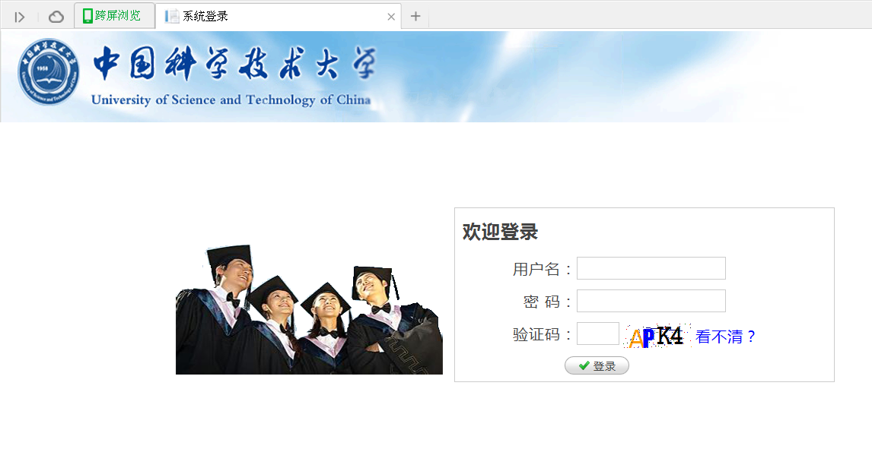
登录
网址：202.38.65.124
密码：学号后四位
用户名：学号
验证码：不区分大小写

Slide 2
输入用户名、密码和验证码后，如下图所示。其中欢迎桌面，给出了申请流程，彩色字体是可以下载电子表格的附件。

Slide 3
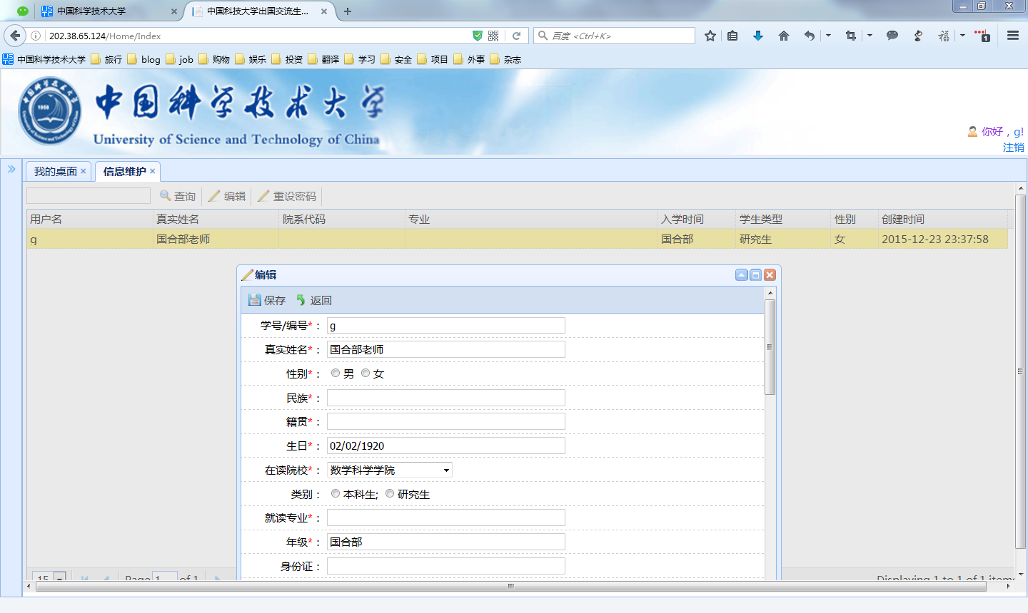
个人信息维护
为保证账户的安全性，请及时完善个人信息并修改密码。
点击上图左侧区域的“个人中心”→“信息维护”按钮；
在右侧主页面弹出“信息维护”页面，可以选择“查询”、“编辑”和“重设密码”。

Slide 4
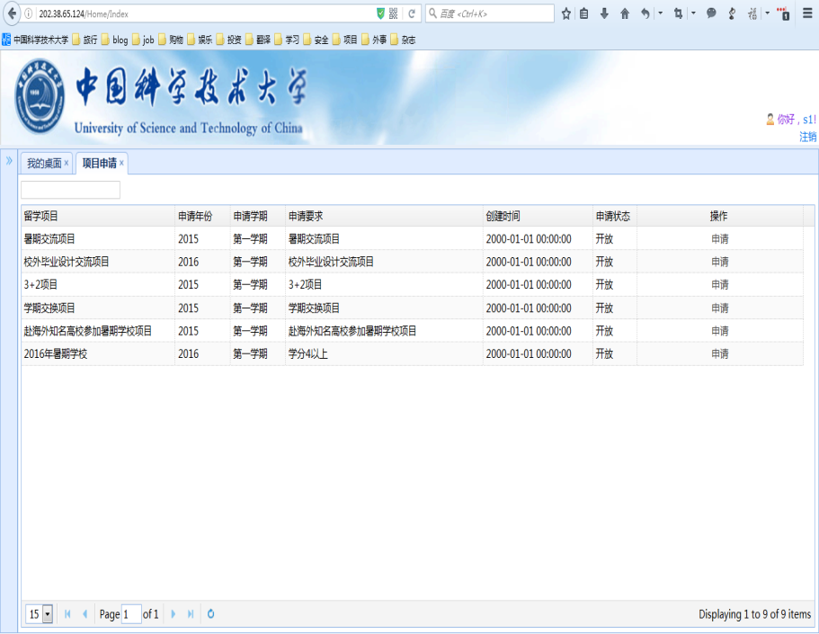
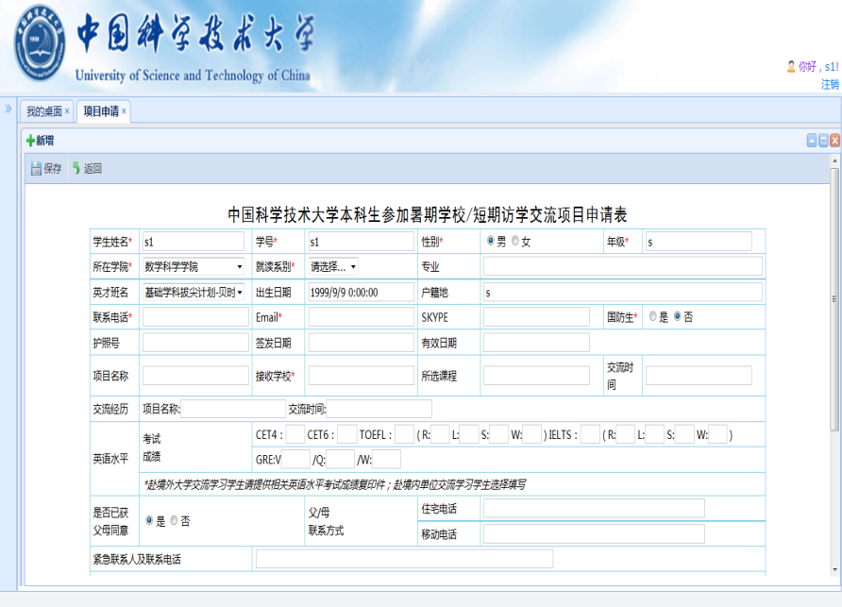
1. 项目申请
点击左侧“菜单列表”区域的“项目申请”按钮，弹出项目申请页面，并列出可申请的项目名称，如下图：
点击“申请”按钮，在线填写项目申请电子表。注意红色*号的内容必填，否则无法保存，填好表以后要保存，再上传相应附件，最后点击“返回”按钮完成申请，如下图：

Slide 5
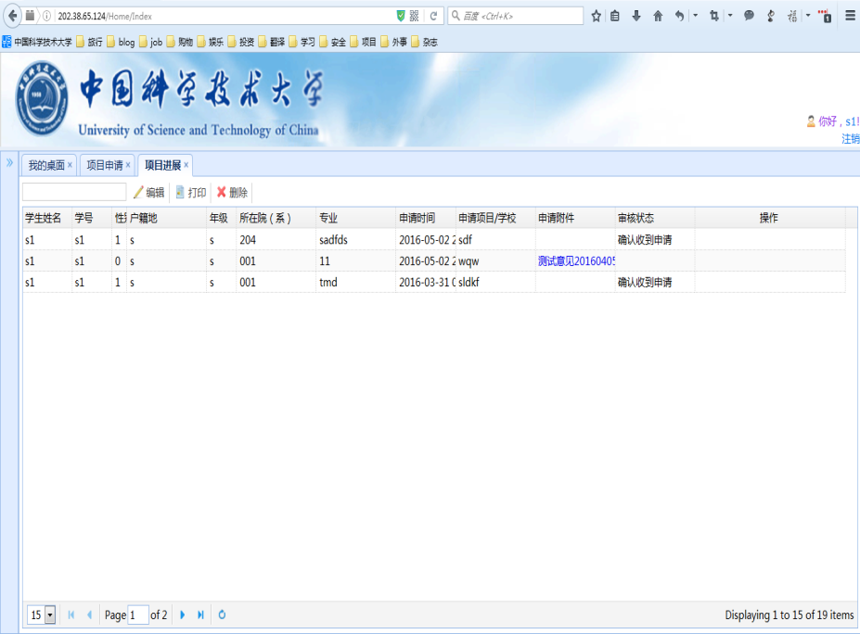
2.项目进展
学生提交电子版项目申请以后，老师点击左侧“菜单列表”区域的“项目进展”按钮，弹出项目进展页面，并列出正在申请的项目名称，如下图：
“项目进展”列表有一栏叫“审核状态”，如果老师收到纸质和电子版申请书，则显示“确认收到申请”。如果最终被项目录取，则显示“审核通过”，否则显示“审核不通过”。

Slide 6
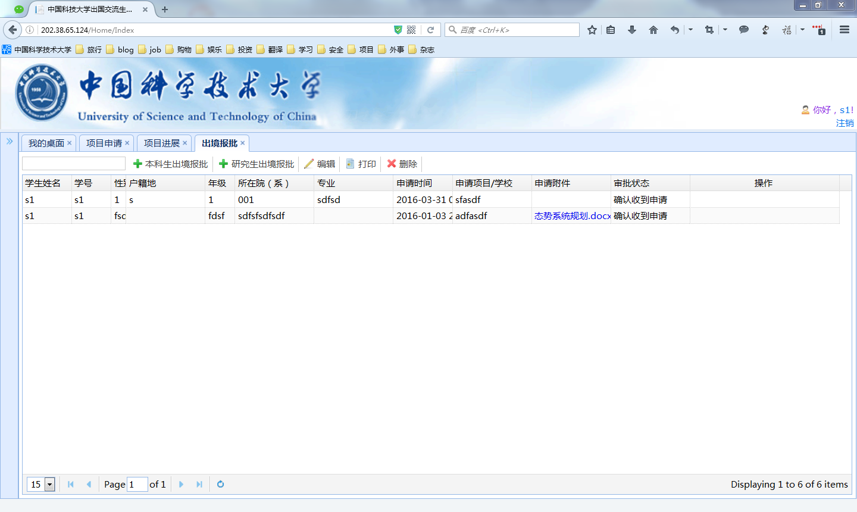
3.出境报批
学生点击左侧“菜单列表”区域的“出境报批”按钮，弹出出境报批页面，并列出正在报批的项目名称，如下图：

Slide 7
填写审批表，按“保存”审批信息
将签完字（本人和家长）的《责任书》交至国际合作与交流部老图书馆222房间，国合部操作学生状态为审批通过。

Slide 8
如需打印审批表，请保存返回后，点击打印按钮；

Slide 9
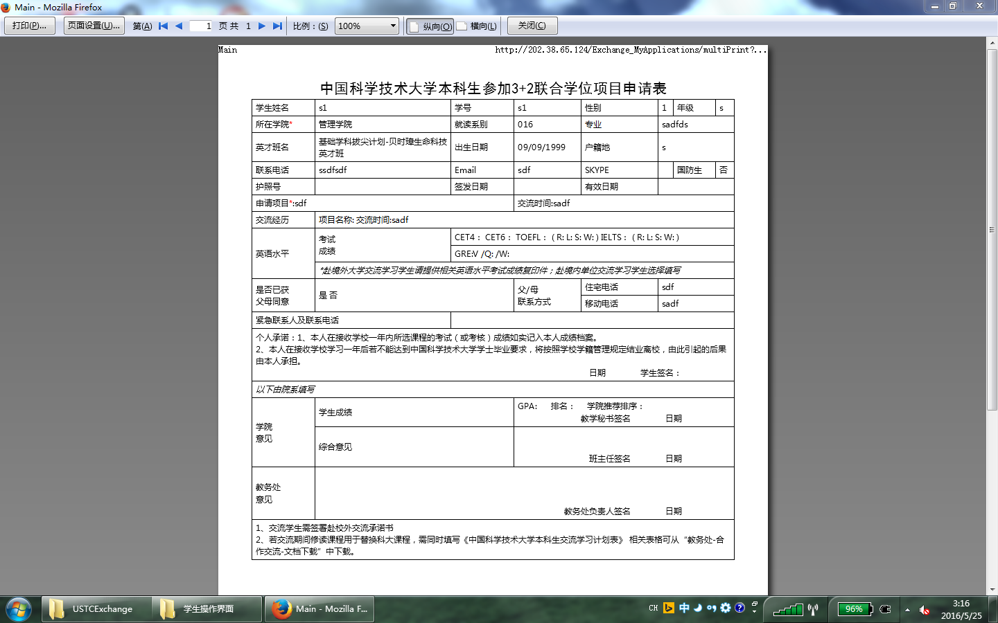
用浏览器的打印预览按钮观察打印申请书的排版。如果申请表因为显示原因不在一页纸面上，则点击缩放或者放大，将其显示在一页A4纸上，再点“打印”按钮开始连接打印机打印。

Slide 10
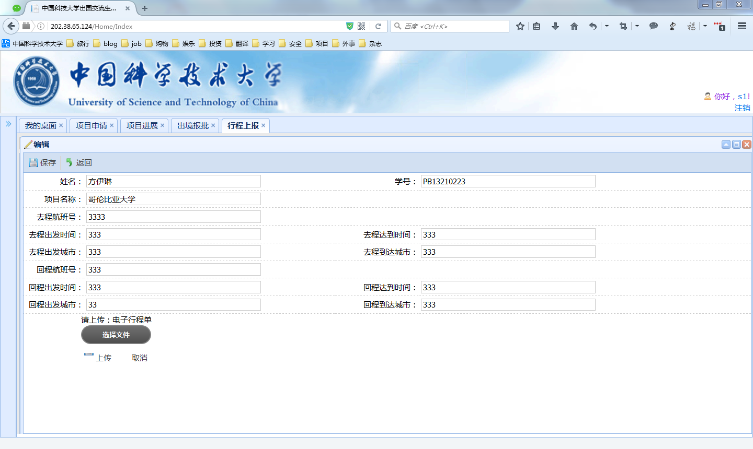
4.行程上报
审批通过后在出境报批页面“操作”一栏会自动弹出“行程上报”按钮。点击进入，界面如下：
填写出行计划，并上传电子行程单

Slide 11
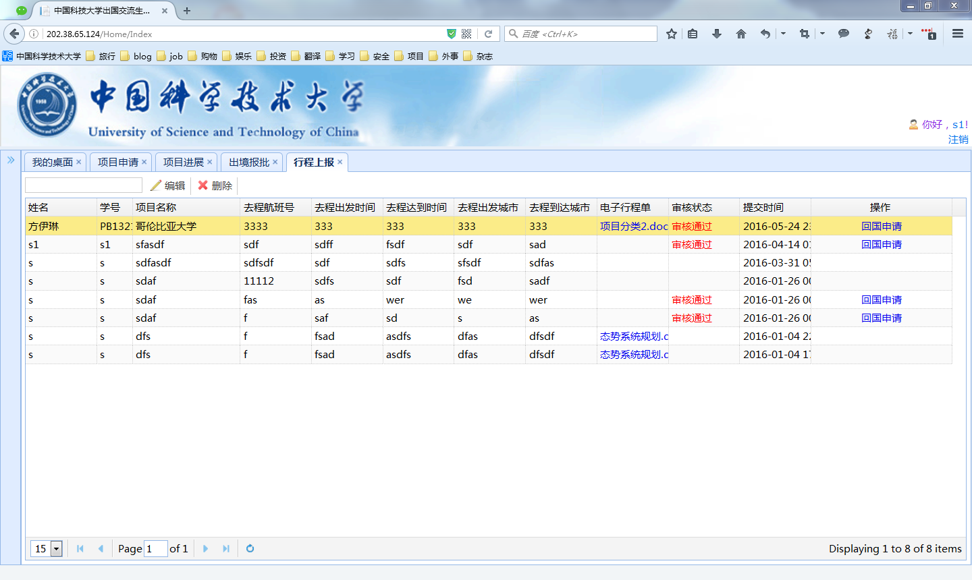
填完后，点击左侧“菜单列表”区域的“行程上报”按钮，弹出行程上报页面，并列出正在管理的学生行程列表，可在该列表中看到刚上报的行程，如下图。

Slide 12
老师后台操作，“审核通过”。
在行程上报页面“操作”一栏会自动弹出“回国申请”按钮，

Slide 13
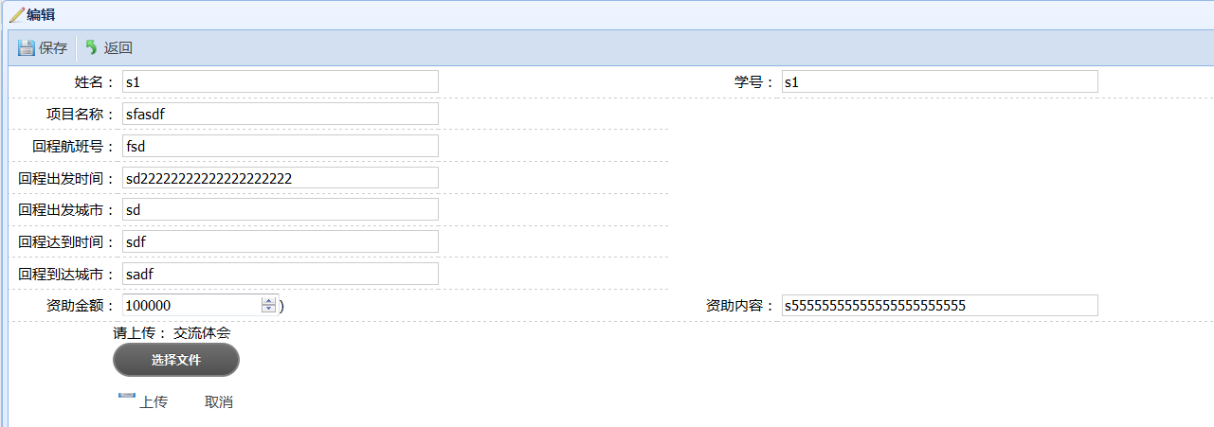
5.回国报道
回国以后，点击进入回国报到页面，如下图所示。填写好信息保存，并上传电子版交流心得作为附件，点“返回”，完成回国报到。

Slide 14
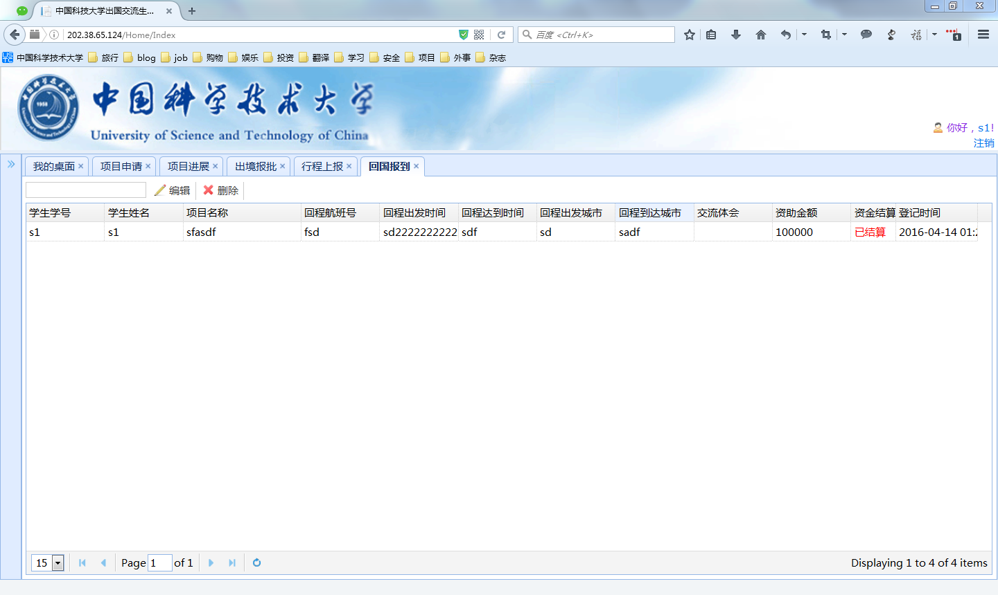
点击左侧“菜单列表”区域的“回国报到”按钮，弹出回国报到页面，并列出正在管理的学生回国信息列表，如下图。
拿报销单及其他材料去杨阳老师处审核。审核完毕，填入资金结算金额。教务处和国合部分别在报销单上签字后，去财务报销。

Slide 15
有关此系统的任何问题或建议，请发邮件至:outgoing@ustc.edu.cn

